Slide 1
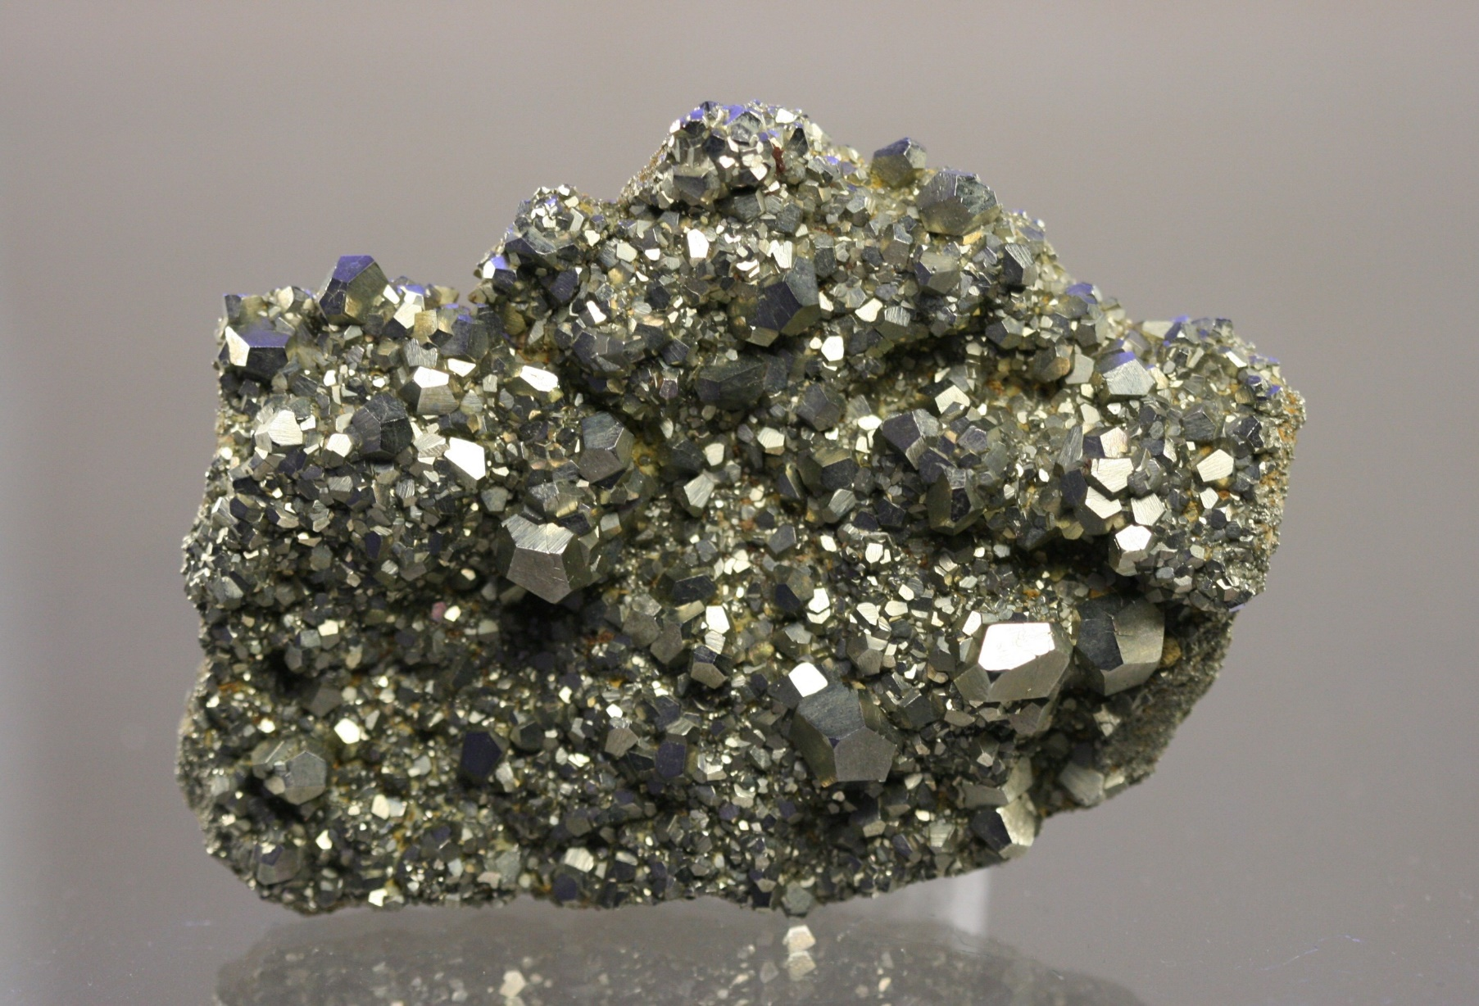
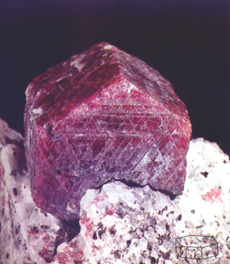
Bestemmelse af mineraler

Slide 2
Mineraler – en definition
Mangelsen et al. (2011) s. 194:
”mineralerne er opbygget af grundstoffer”
”mineraler er faste og uorganiske sammensætninger af grundstoffer dannet i naturen”
”sammensætningen af grundstofferne kan kombineres på mange måder, og de kan sidde sammen i forskellige krystalstrukturer”

Slide 3
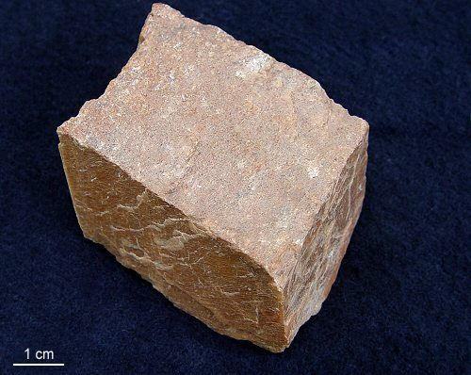
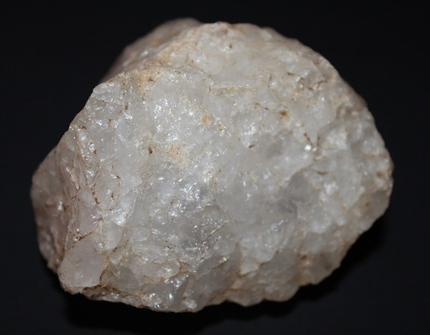
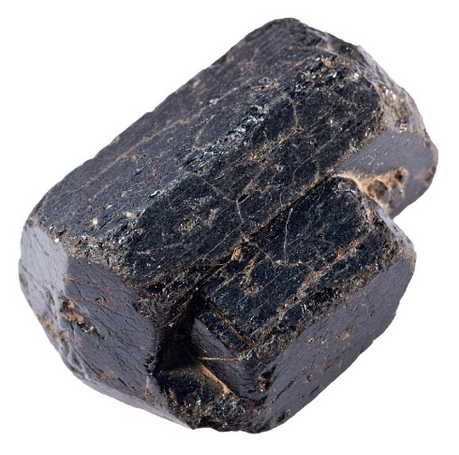
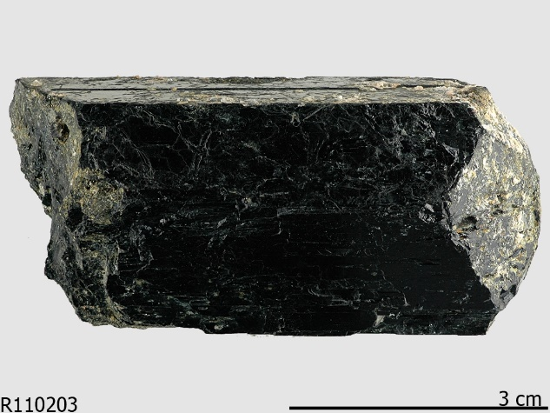
De mest almindelige mineraler i skorpen
Lyse bjergartsdannende mineraler
Feldspat
Kvarts
Mørke bjergartsdannende mineraler
Pyroxener
Amfiboler

Slide 4
Bestemmelse af mineraler
Spaltelighed og brud
Glans
Farve
Stregfarve
Hårdhed
Massefylde
Magnetisme
Smag
Kemiske reaktioner

Slide 5
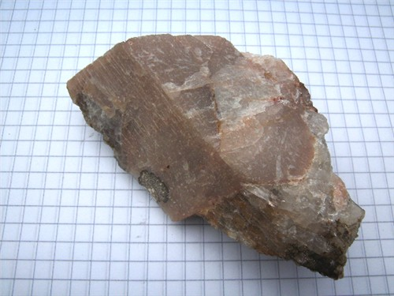
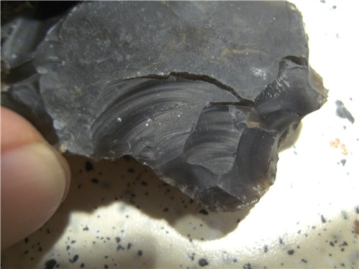
Spaltelighed og (muslet) brud
Notes:
Fotos fra Geolex.dk. Til venstre: feldspat, til højre: flint.

Slide 6
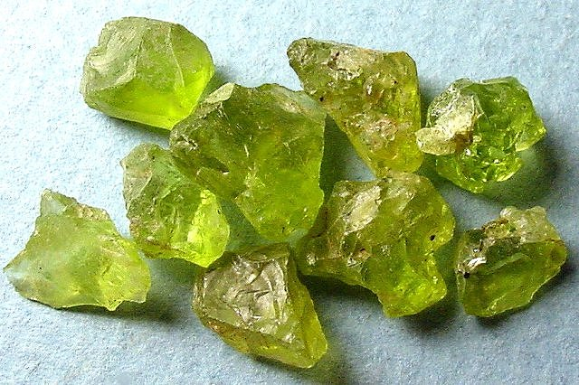
Glans: skinnende eller mat?
Notes:
Olivin

Slide 7
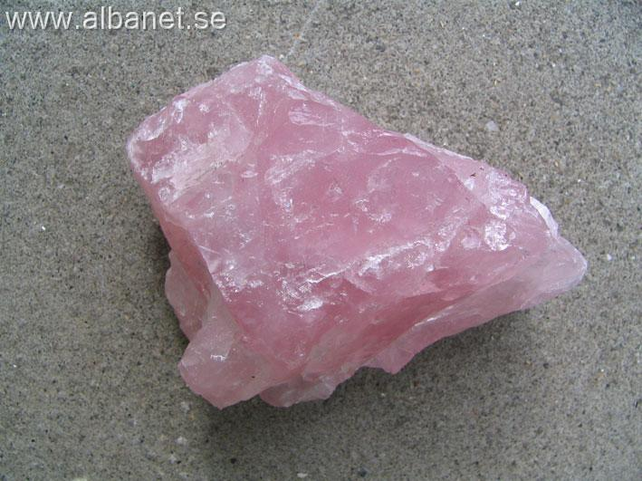
Farve og gennemskinnelighed
Notes:
Rosakvarts

Slide 8
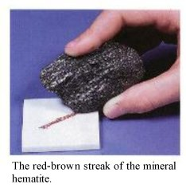
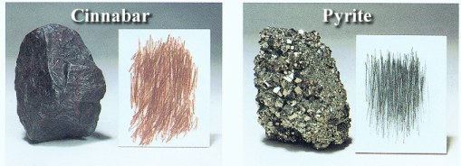
Stregfarve
Træk mineralet henover en hvid keramikplade
Notes:
Cinnober (pigment) = kviksølv-sulfid (HgS), pyrite (”fattigmandsguld”)= jernsulfid (FeS₂)

Slide 9
Hårdhed: Mohs hårdhedsskala
Relativ værdi | Mineral | Ridseprøve
1 (blødest) | Talk | Kan ridses med en fingernegl
2 | Gips | Ridses lidt vanskeligere med en fingernegl
3 | Kalkspat | Kan ridses med en kobbermønt
4 | Flusspat | Ridses let med en kniv
5 | Apatit | Kan ridses med en kniv
6 | Feldspat | Kan ridses med en stålfil
7 | Kvarts | Ridser i vinduesglas
8 | Topas | Ridser i kvarts
9 | Korund | Ridser i topas
10 (hårdest) | Diamant | Ridser i korund

Slide 10
Massefylde: vægt i forhold til rumfang
Mineral | Massefylde (g/cm³) | Kemisk formel
Kvarts | 2,5 | SiO₂
Alkalifeldspat | 2,6 | Serie fra NaAlSi₃O₈ til KAlSi₃O₈. Samlet: (Na,K)AlSi₃O₈
Plagioklas | 2,6-2,8 | Serie fra NaAlSi₃O₈ til CaAl₂Si₂O₈. Samlet: (Na,Ca)(Al,Si)₄O₈
Kalkspat | 2,7 | CaCO₃
Olivin | 3,2-3,4 | (Mg,Fe)₂SiO₄
Pyroxen (augit) | 3,2-3,9 | Ca(Mg,Fe,Al,Ti)(Si,Al)₂O₆
Magnetit | 5,2 | Fe₃O₄
Notes:
Figur 11.9 s. 194 i Mangelsen et al. (2011) – sorteret efter stigende massefylde

Slide 11
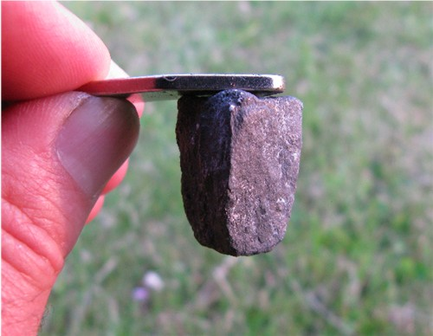
Magnetisme
Afprøv om mineralet kan tiltrække en magnet

Slide 12
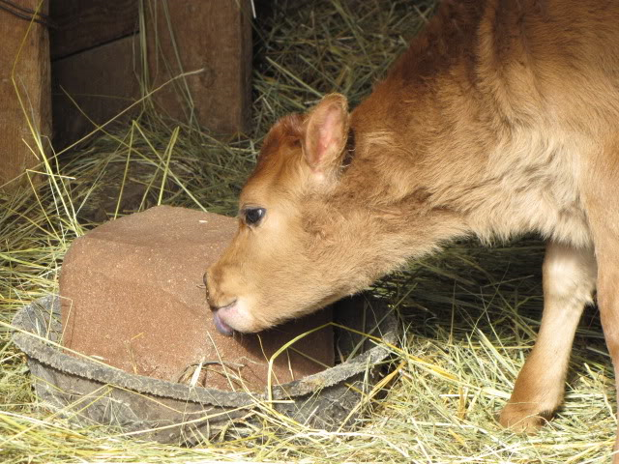
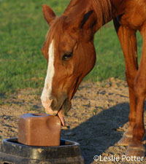
Smag
Sæt tungespidsen på mineralet og undersøg, om det smager af noget

Slide 13
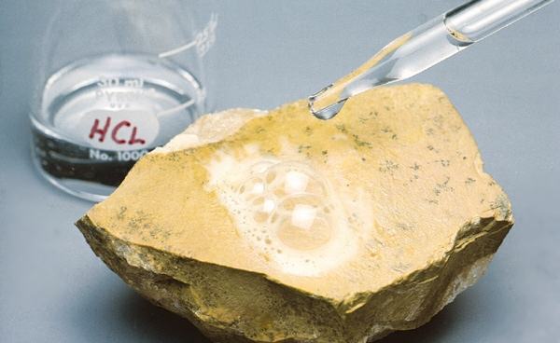
Kemiske reaktioner
Calcit (CaCO₃) bruser, hvis man drypper saltsyre på mineralet

Slide 14
Bestemmelse af mineraler
Spaltelighed (lagdeling) og brud (mangel på lagdeling)
Glans (se om overfladen lyser / skinner eller er mat og ”kedelig”)
Farve (beskriv farve og gennemskinnelighed)
Stregfarve (tegn med mineralet på en hvid keramikplade)
Hårdhed (rids i mineralet først med en negl, så med en lille kniv)
Massefylde (vurdér relativ tyngde i forhold til ”stenens” størrelse)
Magnetisme (hold en magnet tæt på mineralet)
Smag (slik på et hjørne af mineralet)
Kemiske reaktioner (dryp en dråbe syre på mineralet og se om det bruser)

Slide 15
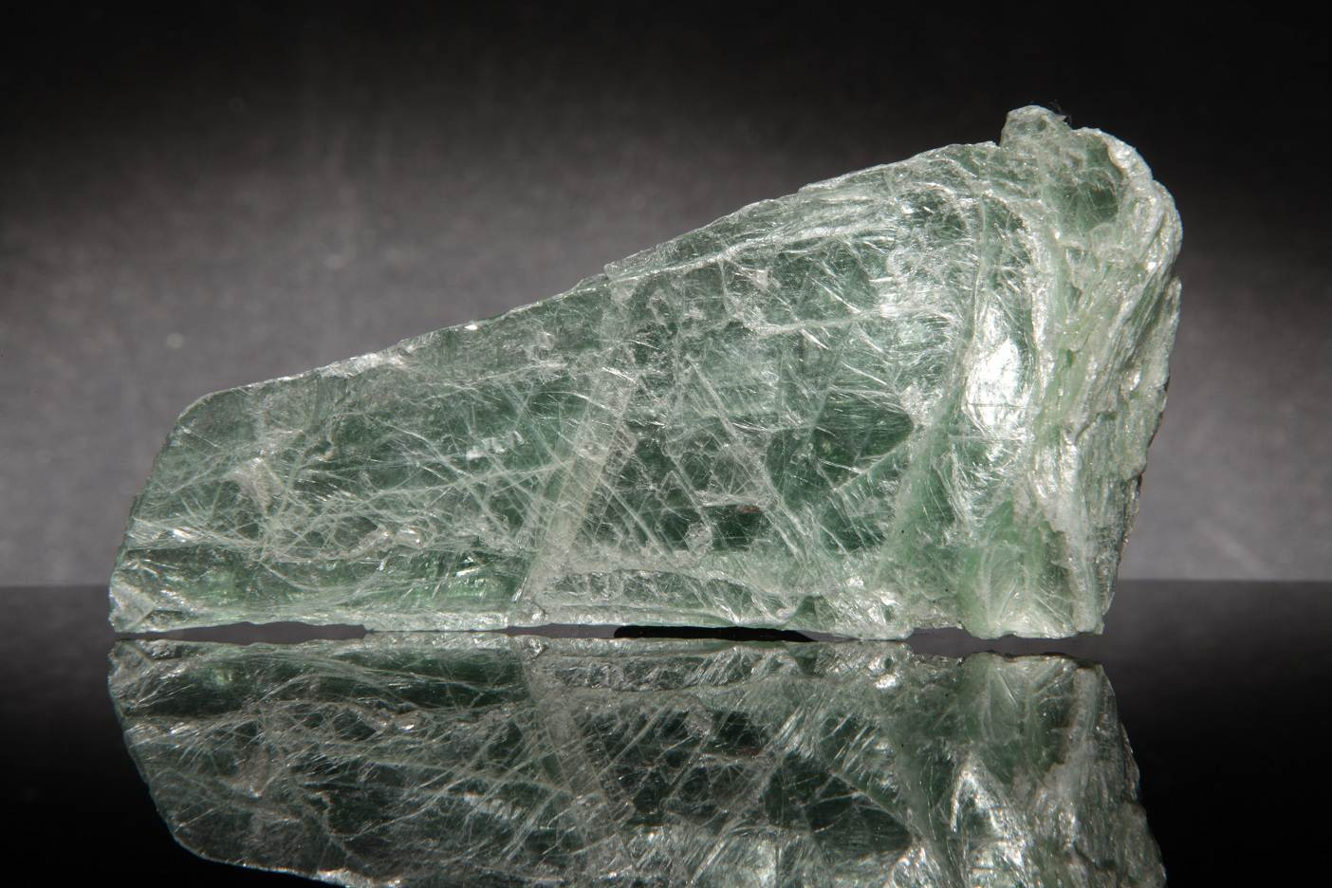
Spørgsmål til øvelsen?
Notes:
Talk – det blødeste mineral på Mohs hårdhedsskala

